Slide 1
19 Les entrepôts de données et l'analyse de données
© Robert Godin. Tous droits réservés.
Notes:
© Robert Godin. Tous droits réservés.

Slide 2
Entrepôt de données (datawarehouse)
Objectif : support à la prise de décision
  Analyse de grand volume de données historiques
Archivage de données opérationnelles et externes
Organisation pour analyse des données
Requêtes complexes sur gros volume
  Eviter de congestionner les BD opérationnelles
Outils intégrés de construction et d’analyse
© Robert Godin. Tous droits réservés.

Slide 3
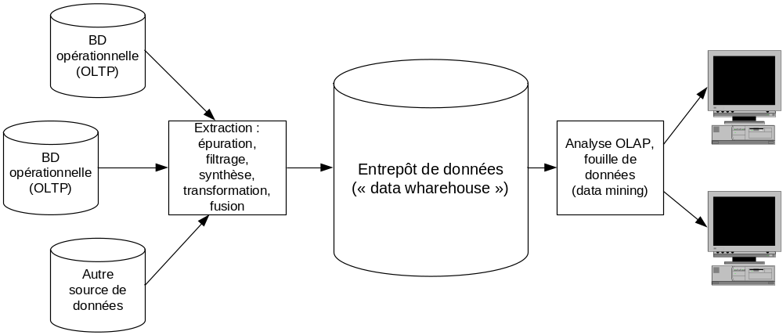
Architecture d'entrepôt de données
© Robert Godin. Tous droits réservés.
Notes:
© Robert Godin. Tous droits réservés.

Slide 4
Extraction, Transformation, Chargement (ETC)
Extract Transform Load (ETL)
Extraction des données de sources diverses
Transformation
  Détection et correction d’erreurs
  Discrétisation, réduction, normalisation
  Détection de redondance, fusion, intégration
  Transformation dans le modèle cible
Chargement dans l’entrepôt
  Construction des index, partitions, vues, …
  Processus de rafraichissement
© Robert Godin. Tous droits réservés.

Slide 5
Analyse des données
Business Intelligence (BI)
Agrégats multi-dimensionnels
  Online Analytical Processing (OLAP)
  ~ gros chiffrier électronique
    agrégats : somme, moyenne, écart-type,
    sélection de dimensions
    visualisation (histogramme, nuages, …)
Fouille de données (data mining)
  corrélations, regroupement, prédiction, …
© Robert Godin. Tous droits réservés.

Slide 6
Caractéristiques typiques des données d’un entrepôt
Orientées sujet
  données sont organisées par sujets (ventes, achats, finances, etc.).
Intégrées
  données de sources hétérogènes
Temporelles
  historique
  dimension du temps
Non volatiles
  mises à jour peu fréquentes
© Robert Godin. Tous droits réservés.

Slide 7
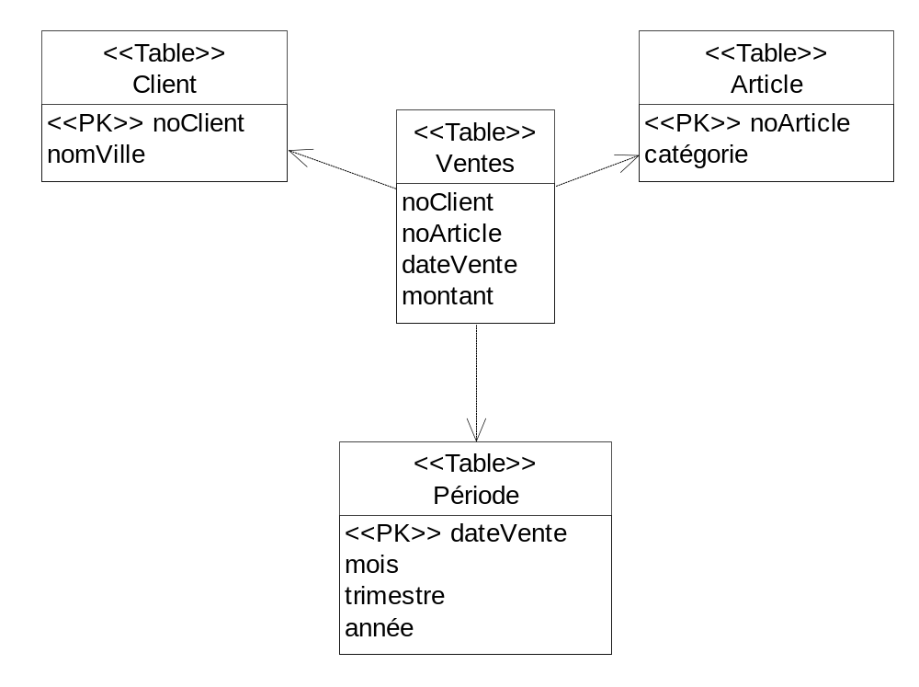
19.1 Schéma en étoile pour le OLAP
Table de faits
Tables de dimensions
© Robert Godin. Tous droits réservés.
Notes:
© Robert Godin. Tous droits réservés.

Slide 8
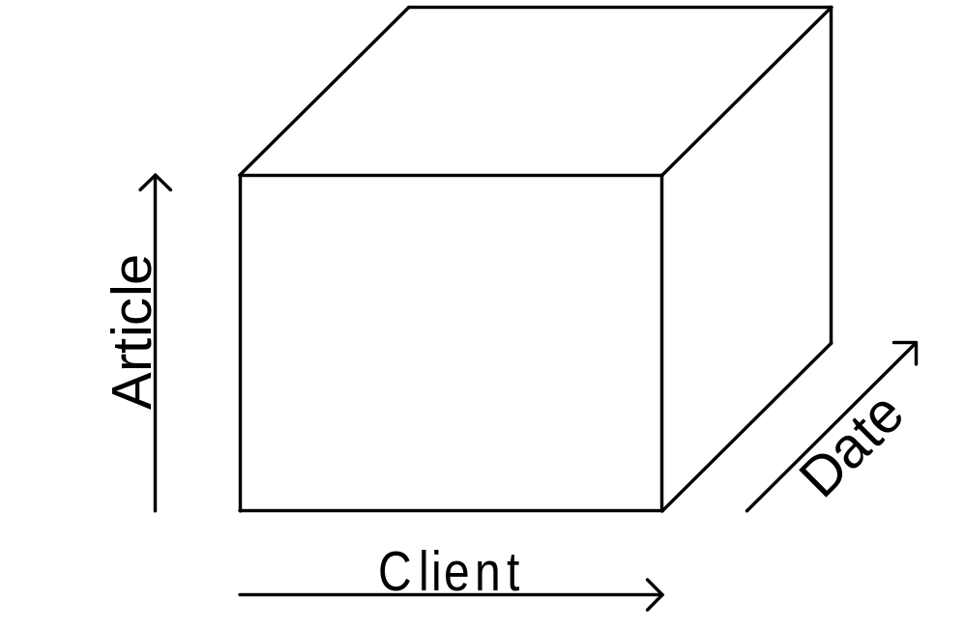
Cube de données
Table Vente
noClient | noArticle | dateVente | montant
1 | 10 | 10/01/2000 | 100
2 | 20 | 10/01/2000 | 200
3 | 10 | 10/01/2000 | 500
1 | 10 | 15/01/2000 | 300
3 | 40 | 15/01/2000 | 100
2 | 60 | 16/01/2000 | 200
4 | 60 | 20/02/2000 | 400
2 | 10 | 20/02/2000 | 200
1 | 40 | 25/02/2000 | 100
4 | 10 | 04/03/2000 | 300
1 | 20 | 04/03/2000 | 200
…
© Robert Godin. Tous droits réservés.
Notes:
© Robert Godin. Tous droits réservés.

Slide 9
Extensions SQL pour OLAP
CREATE DIMENSION
  Crée méta-données pour traitement OLAP
    Spécifie les dimensions
    Relations hiérarchiques entre niveaux
      dateVente -> mois -> trimestre -> année
      noClient -> nomVille
      noArticle -> catégorie
Extensions au SELECT (OLAP DML)
  sélection de niveaux pour chacune des dimensions
© Robert Godin. Tous droits réservés.

Slide 10
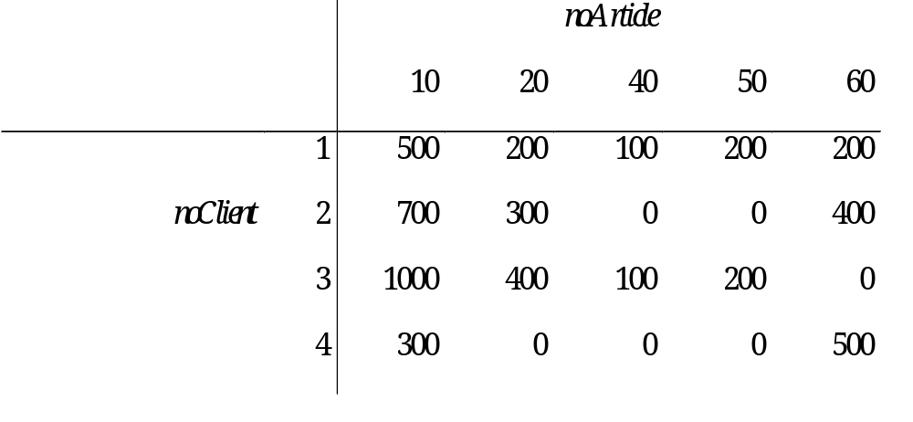
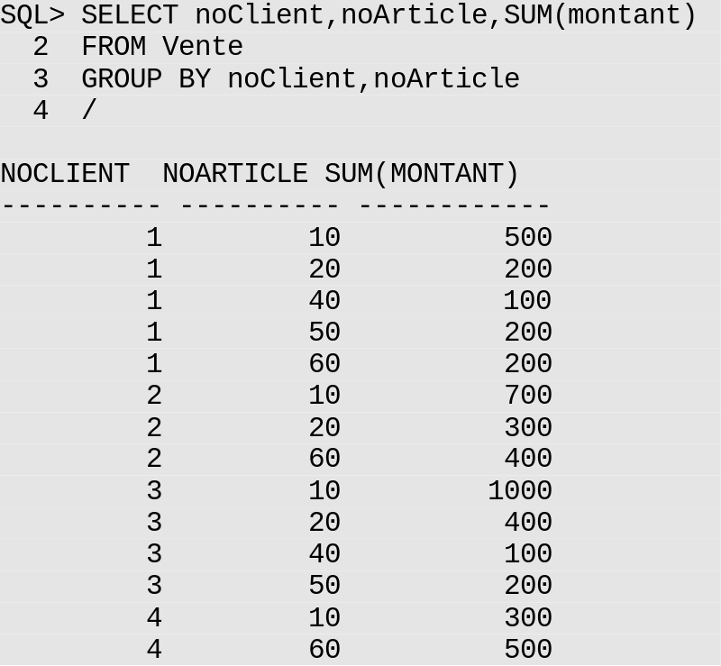
19.2 Regroupements multidimensionnels (CUBE et ROLLUP SQL:1999)
GROUP BY SQL
Tableau croisé
© Robert Godin. Tous droits réservés.
Notes:
© Robert Godin. Tous droits réservés.

Slide 11
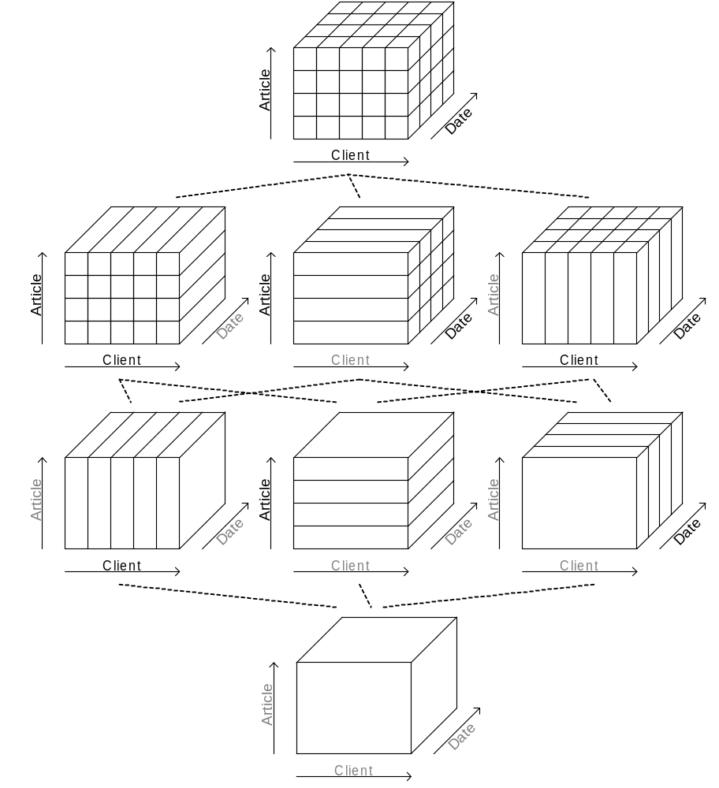
Hiérarchie de cuboïdes
© Robert Godin. Tous droits réservés.
Notes:
© Robert Godin. Tous droits réservés.

Slide 12
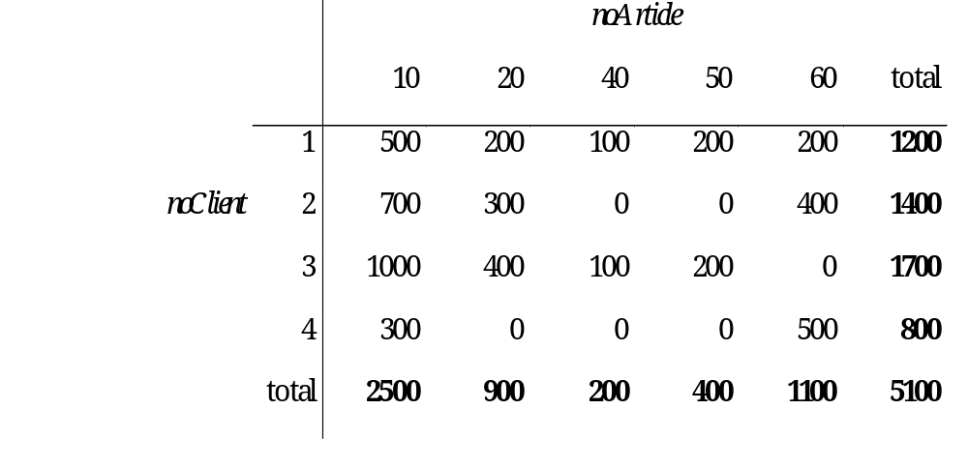
GROUP BY pour tous les cuboïdes sous le cuboïde de base {Client, Article}
© Robert Godin. Tous droits réservés.
Notes:
© Robert Godin. Tous droits réservés.

Slide 13
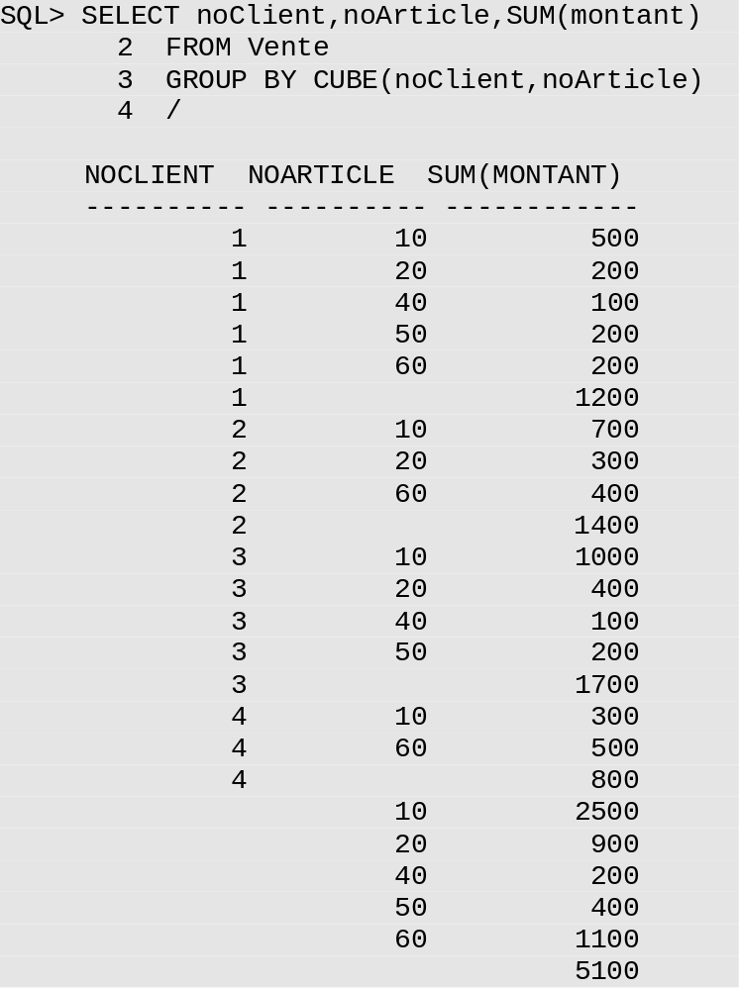
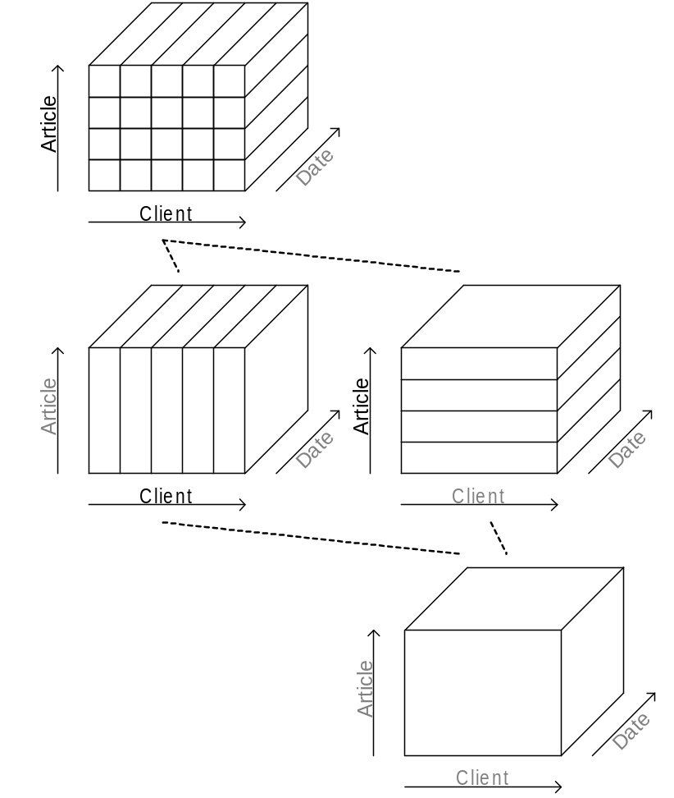
Clause CUBE SQL:1999
© Robert Godin. Tous droits réservés.
Notes:
© Robert Godin. Tous droits réservés.

Slide 14
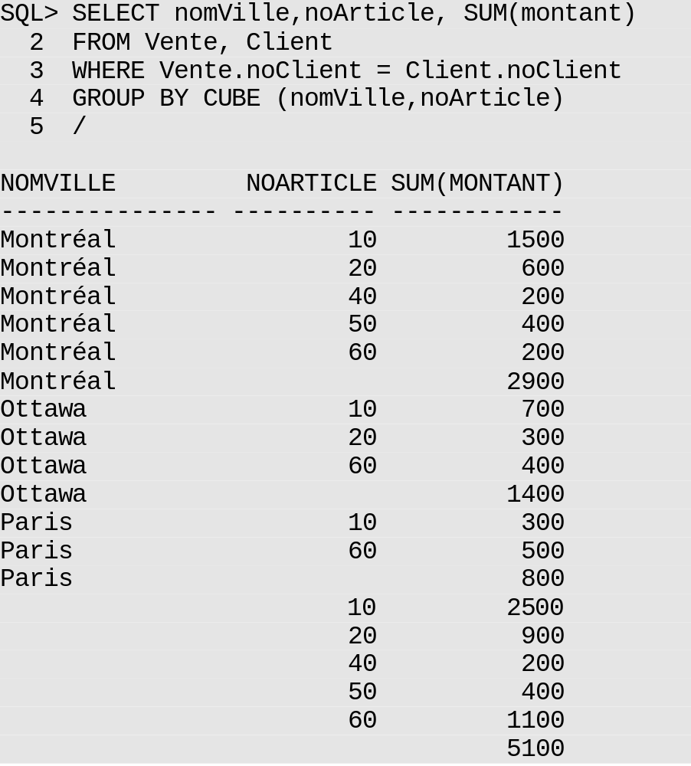
Pliage (ROLLUP) basé sur la ville du Client
© Robert Godin. Tous droits réservés.
Notes:
© Robert Godin. Tous droits réservés.

Slide 15
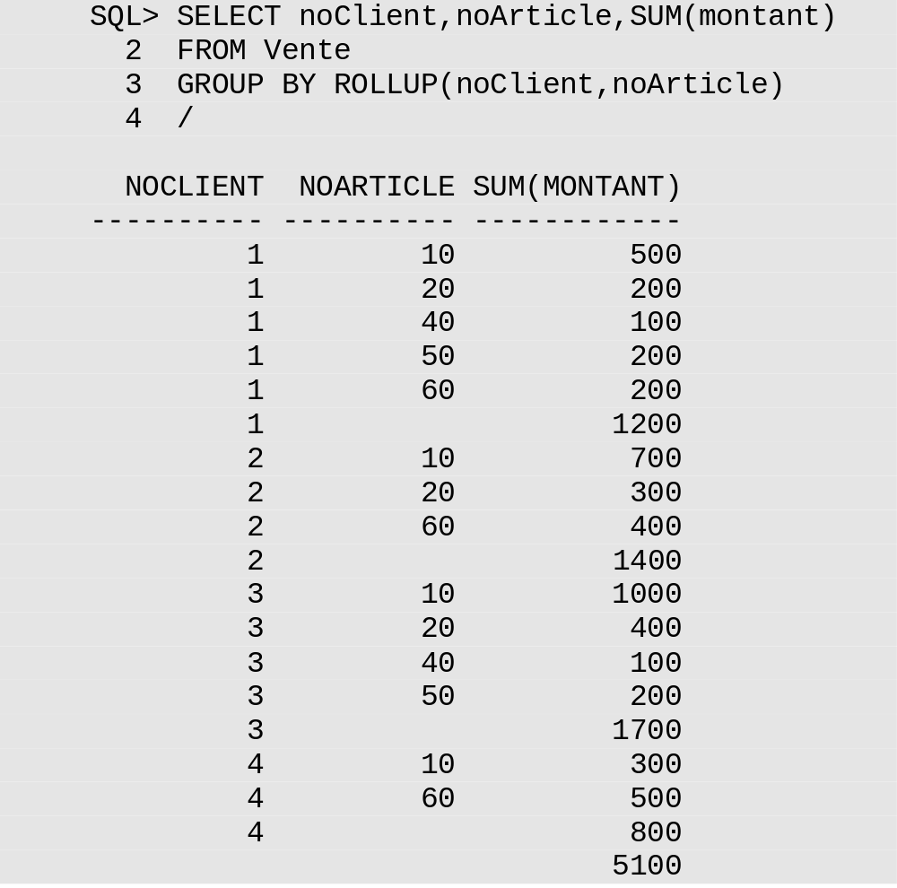
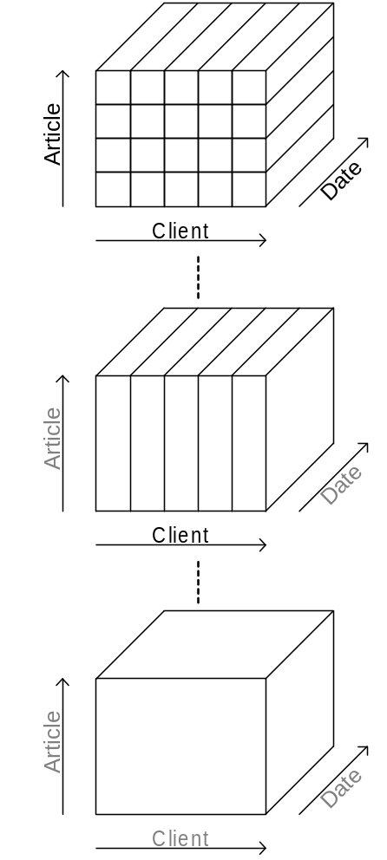
Clause ROLLUP SQL:1999
© Robert Godin. Tous droits réservés.
Notes:
© Robert Godin. Tous droits réservés.

Slide 16
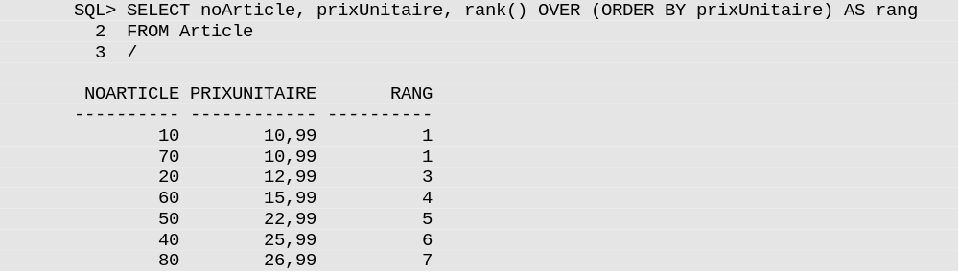
Statistique d’ordonnancement rank() SQL:1999
© Robert Godin. Tous droits réservés.

Slide 17
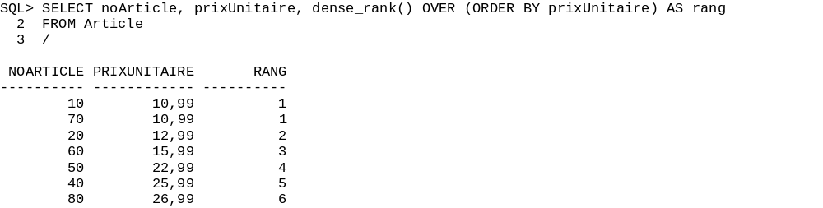
dense_rank() élimine les trous dans la séquence
© Robert Godin. Tous droits réservés.

Slide 18
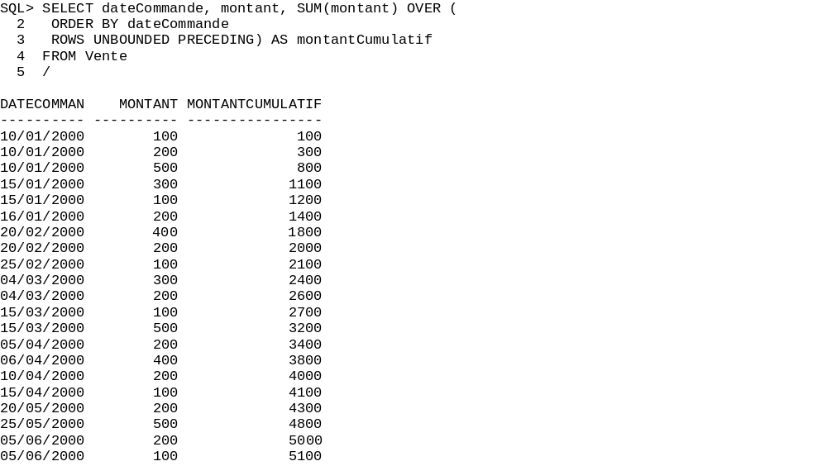
Regroupement par fenêtrage: OVER SQL:1999
© Robert Godin. Tous droits réservés.

Slide 19
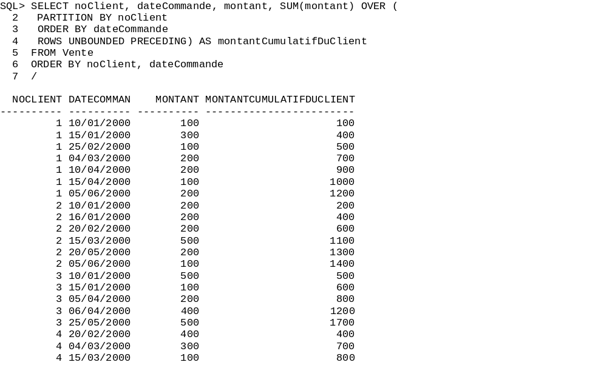
Partition + fenêtre
© Robert Godin. Tous droits réservés.

Slide 20
19.3 Implémentation OLAP
OLAP relationnel (ROLAP)
  représentation relationnelle du SGBD
OLAP multidimensionnel (MOLAP)
  tableaux multidimensionnels
  adressage par indice de tableau plus rapide
  représentation coûteuse pour données creuses
OLAP hybride (HOLAP)
  combinaison
© Robert Godin. Tous droits réservés.
Notes:
© Robert Godin. Tous droits réservés.

Slide 21
MOLAP Oracle
Analytical Workspace (AW)
  tableau multidimensionnel
Interfaces SQL, Analytical Workspace Manager (AWM), APIs, pont MDX, Excel, …
Stocké dans la BD sous forme LOB
  compression possible pour données creuses
  choix optimisé d’un sous-ensemble d’agrégats matérialisés
Accès SQL par vues relationnelles du tableau
© Robert Godin. Tous droits réservés.

Slide 22
Organisation physique ROLAP
Index bitmap
  écritures peu fréquentes
  traitement de grandes proportions d’une table
  compression (codage par plages)
  représentation physique par valeur de colonne
Index de jointure
  pour jointure en étoile (star join)
  index sur plusieurs tables (vs index habituel)
Vues matérialisées
Architectures massivement parallèles
  scalabilité accrue par virtualisation de bassins de machines
  informatique dans le nuage
Stockage spécialisé
  grande taille de RAM (architectures à 64 bits)
  anté-mémoire flash
© Robert Godin. Tous droits réservés.
Notes:
© Robert Godin. Tous droits réservés.

Slide 23
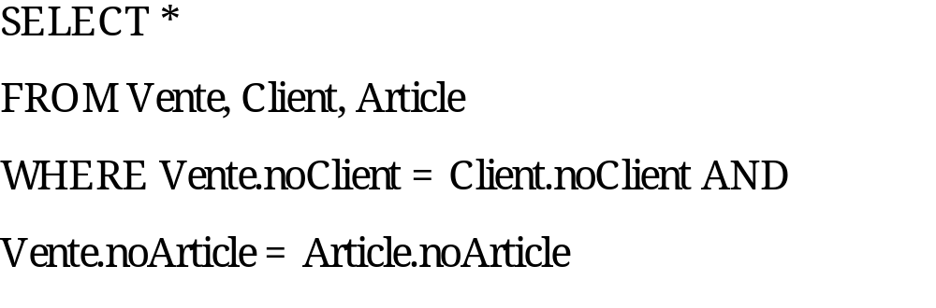
Jointure en étoile entre table de faits et dimensions
© Robert Godin. Tous droits réservés.
Notes:
© Robert Godin. Tous droits réservés.

Slide 24
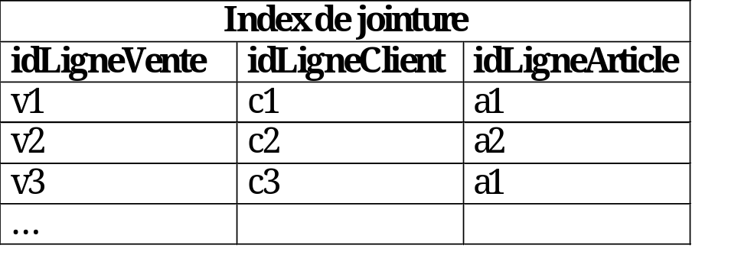
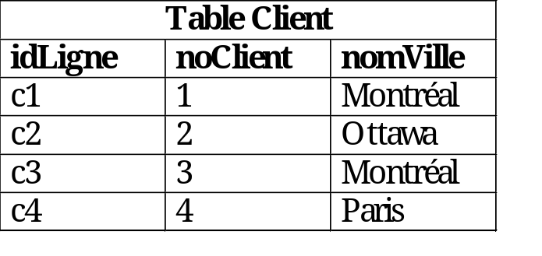
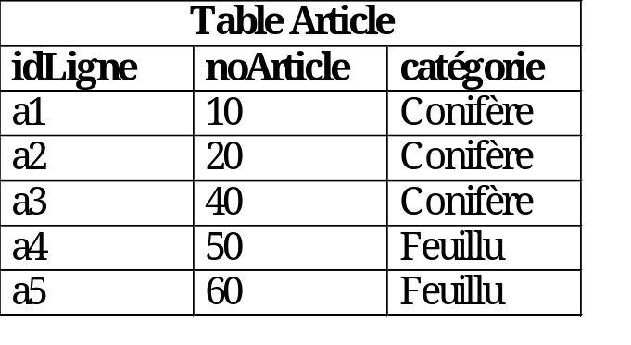
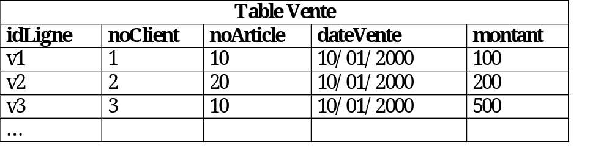
Index de jointure
© Robert Godin. Tous droits réservés.
Notes:
© Robert Godin. Tous droits réservés.

Slide 25
BD orientée colonne
Stockage par colonne
  Peu d’écriture
  Lecture de grande proportion des données d’une colonne
Compression par plage
  Séquence de valeurs identiques
  Tri pour maximiser taille des séquences (pré-traitement)
Moins d’accès disque
Exploitation directe de la forme compressée dans le traitement
© Robert Godin. Tous droits réservés.

Slide 26
19.4 La fouille de données
La fouille de données (forage, prospection, exploration de données, découverte de connaissance dans les bases de données) est l'extraction non triviale d'informations implicites, inconnues et utiles à partir des données (Piatetsky-Shapiro and Frawley 1991)
Données => Hypothèses => Modèles
  processus inductif
Méthodes d‘analyse sophistiquées
  apprentissage machine
  statistiques
  gros volume de données
  grand nombre de dimensions
© Robert Godin. Tous droits réservés.
Notes:
© Robert Godin. Tous droits réservés.

Slide 27
Exemples d’applications
Commerce
  comprendre les clients, mesurer activités, mesurer opinion
  personnaliser la relation, influencer
  analyse de sites Web (Web analytics)
  analyse des réseaux sociaux (sentiments, tendances, partages)
Finance
  prédiction
  analyse de risque
  détection de fraude
Sécurité
  analyse des réseaux sociaux
Repérage de l’information
  fouille de textes, fouille multimédia
Science
  bioinformatique, génie logiciel, astronomie, …
…
© Robert Godin. Tous droits réservés.

Slide 28
Divers types d’analyse
Découverte de patrons (motifs) fréquents et règles d'association
  Exemple. pain et fromage ⇒ vin
Classification
  Exemple. nez bloqué et toux ⇒ classe : rhume
Prédiction numérique
  Exemple. PoidsEnKg = 50*TailleEnMètre + 5*TourDeTailleEnCm
Regroupement (cluster analysis)
  Exemple. Groupes de documents similaires
…
© Robert Godin. Tous droits réservés.

Slide 29
Processus
Détermination des objectifs
Étude et préparation des données
  extraction, intégration, analyse descriptive, nettoyage, transformation (normalisation, réduction de dimensions, changement d’espace, …)
Élaboration du modèle
Évaluation
Déploiement
Processus itératif
© Robert Godin. Tous droits réservés.

Slide 30
Ressources
Processus normalisé
  http://www.crisp-dm.org/
Predictive Model Markup Language (PPML)
  http://www.dmg.org/
Logiciels, emplois, tutoriels, données, ...
  http://www.kdnuggets.com/
© Robert Godin. Tous droits réservés.

Slide 31
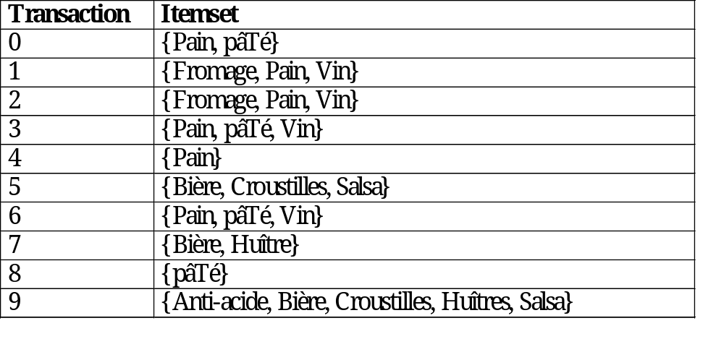
19.5 Patron fréquent et association
ϕ(23) = FPV ∩ PTV = PV
ψ(PV) = 1236
support(PV) = 4/10
© Robert Godin. Tous droits réservés.
Notes:
© Robert Godin. Tous droits réservés.

Slide 32

Support
Support (Pain ⇒ Vin) = support(PV) = 4/10 (40%)
Support(Anti-acide ⇒ Bière, Croustilles, Salsa, Huître) = support(ABCHS) = 1/10 (10%)
© Robert Godin. Tous droits réservés.
Notes:
© Robert Godin. Tous droits réservés.

Slide 33

Confiance
Confiance(Pain ⇒ Vin) = support(PV)/support(P)= 4/6 = 66%
Confiance(Anti-acide ⇒ Bière, Croustilles, Salsa, Huître) = support(ABCSH)/support(A) = 1/1 = 100%
© Robert Godin. Tous droits réservés.
Notes:
© Robert Godin. Tous droits réservés.

Slide 34
Terminologie
Patron fréquent
  support ≥ minsupport
Patron σ-fréquent
  support ≥ σ
Règle exacte
  confiance 100%
Règle forte
  support ≥ minsupport
  confiance ≥ minconfiance
Règle multiniveau
  remonter dans une dimension hiérarchique
  discrétisation d'attributs numériques
Règle multidimensionnelle
Fouille contrainte
  Autres formes de contrainte (corrélation, …)
Patrons complexes
  séquence, arbre, graphe, …
Analyse de flux (stream mining)
  Algorithmes incrémentaux
© Robert Godin. Tous droits réservés.
Notes:
© Robert Godin. Tous droits réservés.

Slide 35
19.5.1 Algorithmes d'extraction des itemsets fréquents
Approche de base pour les associations
  1. extraire l'ensemble des itemsets fréquents
  2. générer les règles à partir des itemsets fréquents
© Robert Godin. Tous droits réservés.
Notes:
© Robert Godin. Tous droits réservés.

Slide 36
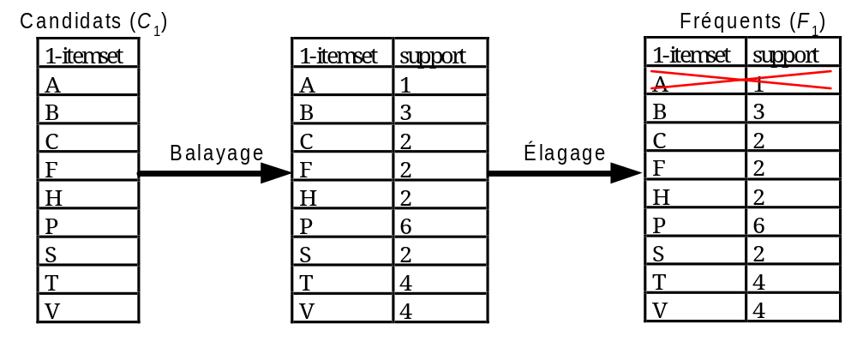
Algorithme Apriori : balayage 1
© Robert Godin. Tous droits réservés.
Notes:
© Robert Godin. Tous droits réservés.

Slide 37
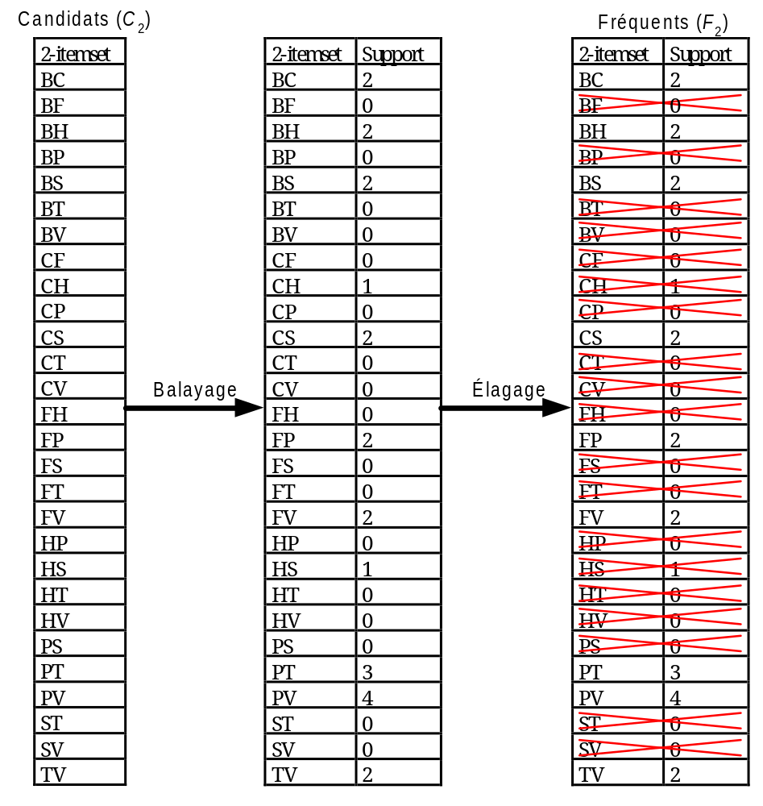
Balayage 2 de Apriori
© Robert Godin. Tous droits réservés.

Slide 38
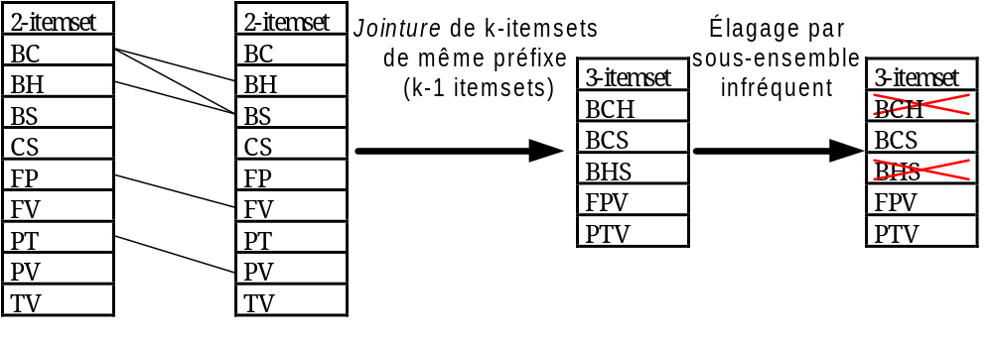
Production des k-itemsets candidats par jointure des itemsets de F_{k-1}
© Robert Godin. Tous droits réservés.

Slide 39
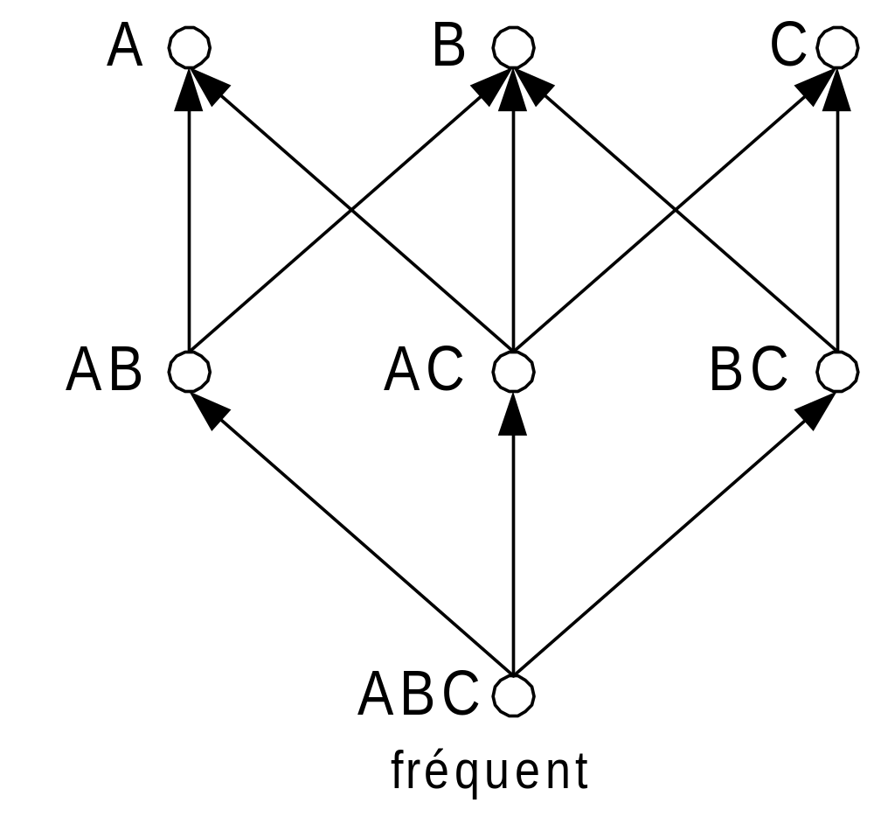
Les sous-ensembles d’un fréquent sont fréquents
© Robert Godin. Tous droits réservés.

Slide 40
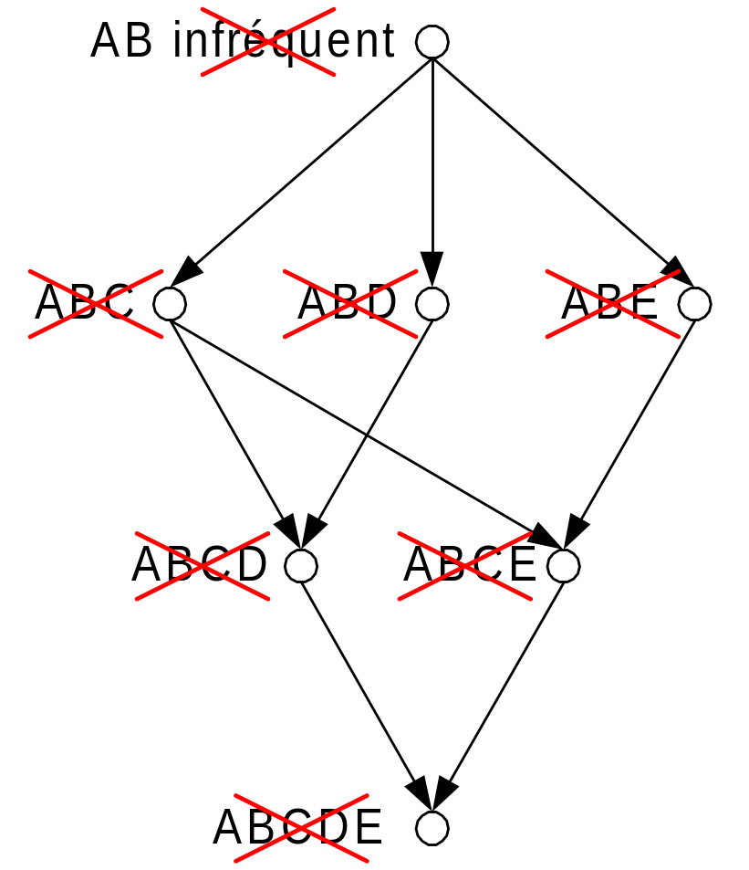
Sur-ensembles d'un infréquent sont infréquents
© Robert Godin. Tous droits réservés.

Slide 41
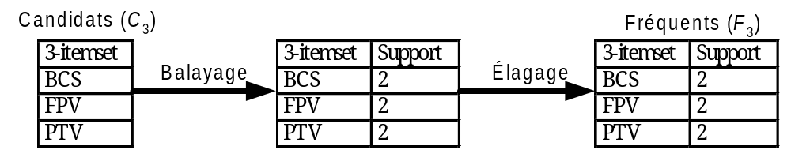
Balayage 3 de Apriori
© Robert Godin. Tous droits réservés.

Slide 42
Amélioration de Apriori
Réduire le nombre de balayages
Réduire le nombre de candidats à considérer
  générer tous les sous-ensembles fréquents d'un long fréquent (exponentiel dans la taille)
Faciliter le calcul du support des candidats
© Robert Godin. Tous droits réservés.

Slide 43
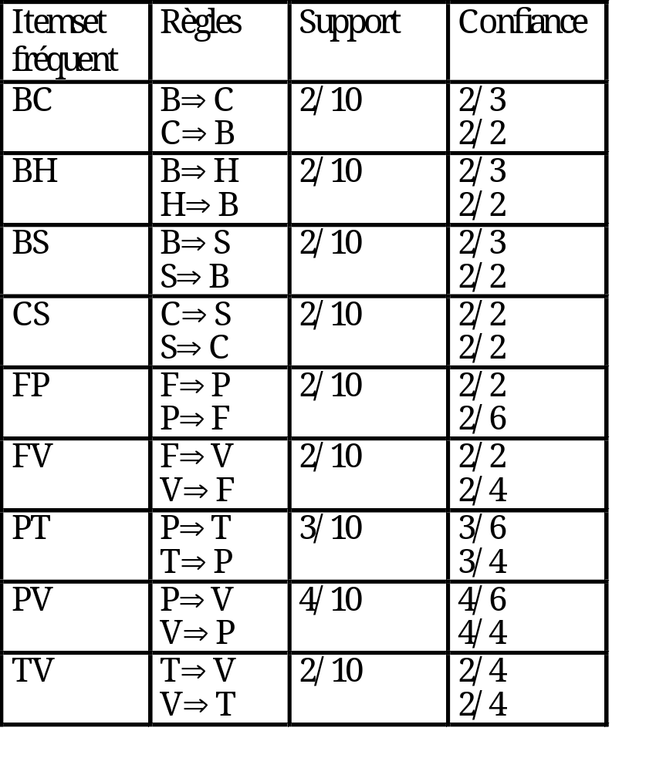
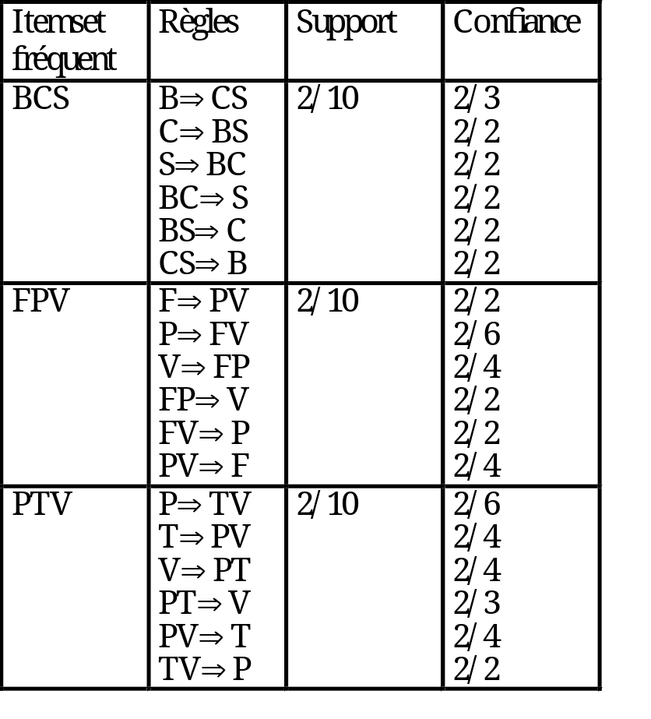
19.5.2 Génération des règles à partir des itemsets fréquents
© Robert Godin. Tous droits réservés.

Slide 44
19.5.3 Bases pour les règles d'association exactes
Redondance
  F⇒PV
  FP⇒V
Couverture minimale
  Quel critère ?
Règle Informative Maximale (RIM ou non redondante minimale)
  Antécédent minimal
  Conséquent maximal
  Une règle r₁ : I₁ ⇒ I₂ - I₁ est informative maximale (non redondante minimale) si il n’existe de règle r₂ : J₁ ⇒ J₂ - J₁ avec le même support et la même confiance que r₁ telle que r₁ ≠ r₂, J₁⊆I₁ et I₂ ⊆ J₂
© Robert Godin. Tous droits réservés.

Slide 45
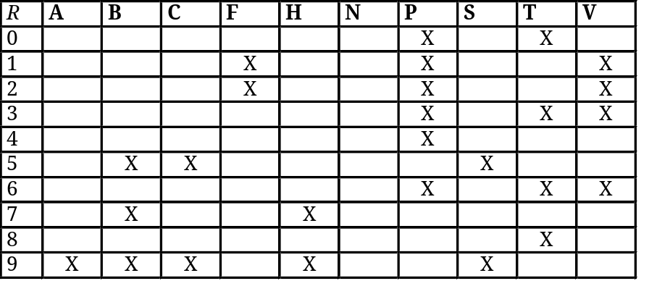
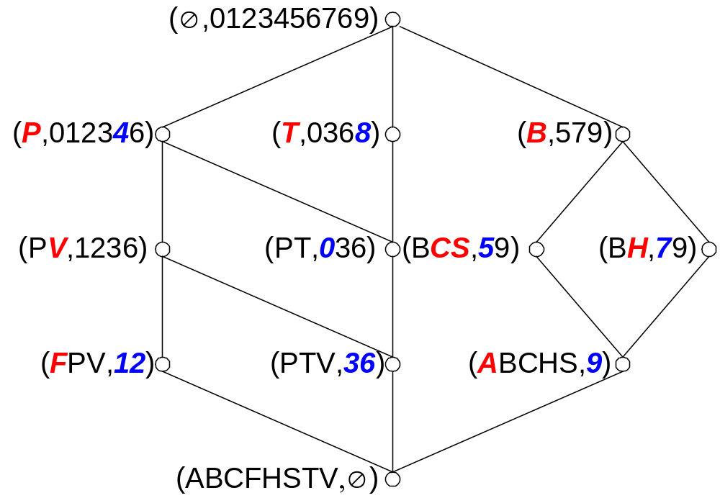
19.5.4 Itemset fermé et treillis de concepts
Concept (I,T) :
I = T' et T = I'
RIM : I ⇒ I'' – I
Fermés fréquents= représentation concise des fréquents
© Robert Godin. Tous droits réservés.

Slide 46
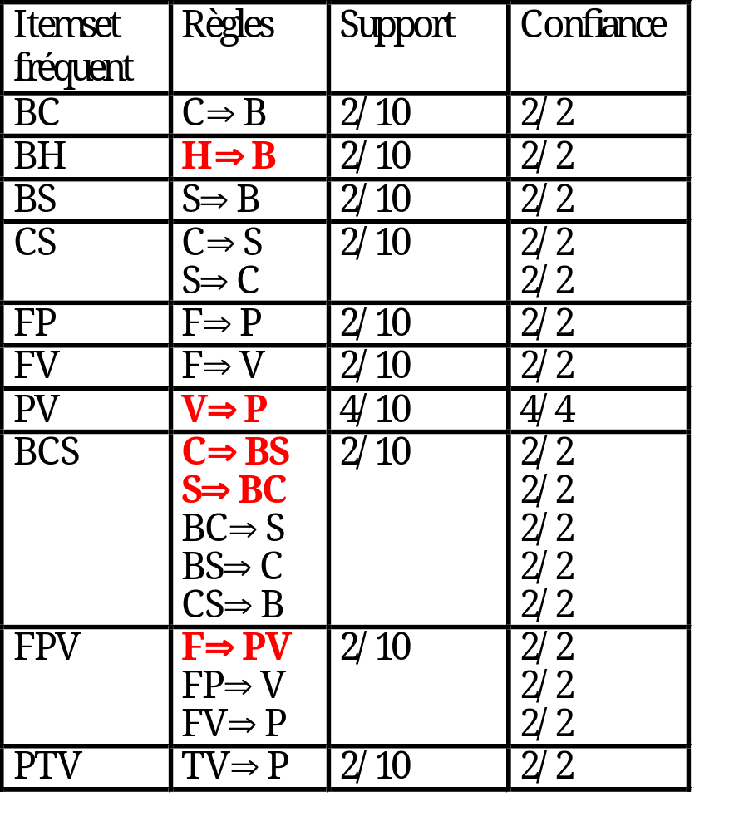
19.5.5 La base de Duquenne-Guigues
Base de Duquenne-Guigues
  I ⇒ I''-I où I est un pseudo-fermé
Itemset pseudo-fermé
  I pas fermé et pseudo-fermés J ⊂ I ⇒ J' ⊂ I
Redondance
  F ⇒ PV : conséquent non minimal (car V ⇒ P)
Pas toujours RIM
  Exemple avec minsupport = 1 :
  BCHS ⇒ A n'est pas pleine car CH ⇒ A
© Robert Godin. Tous droits réservés.

Slide 47
19.5.6 Base générique pour règles d'association exactes
Redondance logique ne tient pas compte du support
  TV⇒P conséquence logique de V⇒P
  support(TV⇒P) = 2/10
  support(V⇒P) = 4/10
Base générique
  IG ⇒IG'' - IG où IG est un générateur non fermé (IG ≠IG'')
Itemset générateur
  générateur IG est un itemset minimal dont la fermeture est IG''
⊆ RIM
Permet d’inférer le support et confiance de toutes les règles exactes fortes
    support(I) = support(I'')
© Robert Godin. Tous droits réservés.

Slide 48
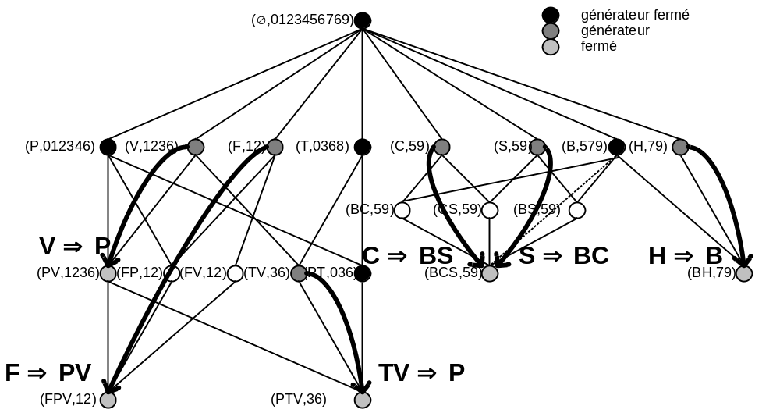
Base générique
Générateur IG
Fermé IG"
© Robert Godin. Tous droits réservés.

Slide 49
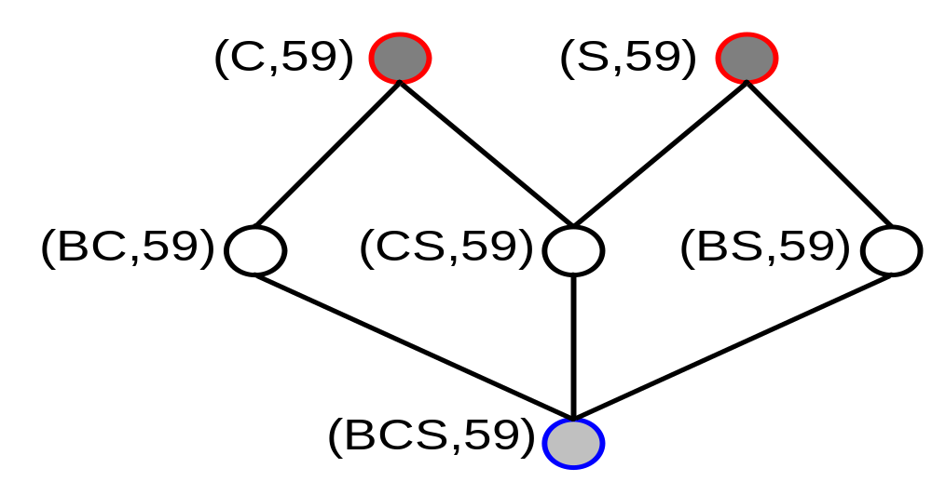
Classe d’équivalence des concepts qui ont le même extent
[59]=
Générateurs = minimaux
NB Pas de règle exacte X⇒ a parmi les items du générateur (0-free set)
Fermé = maximal (toujours unique)
NB aucun itemset plus grand n’a le même support
© Robert Godin. Tous droits réservés.

Slide 50
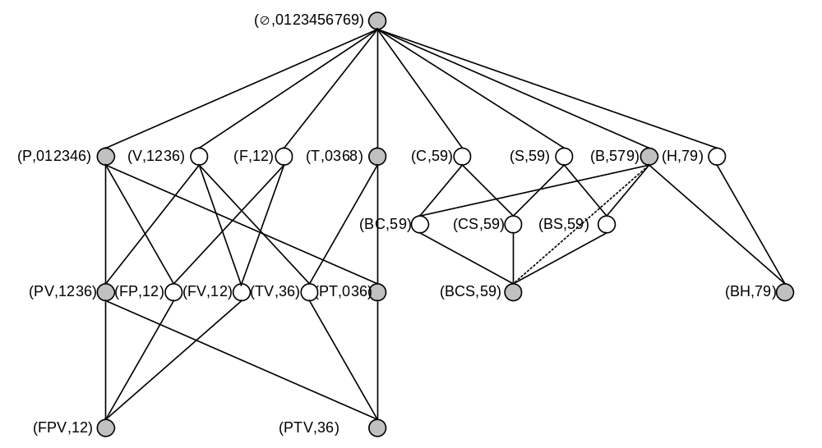
19.5.7 Extraction des itemsets fermés fréquents
support(I) = support(I'')
© Robert Godin. Tous droits réservés.

Slide 51
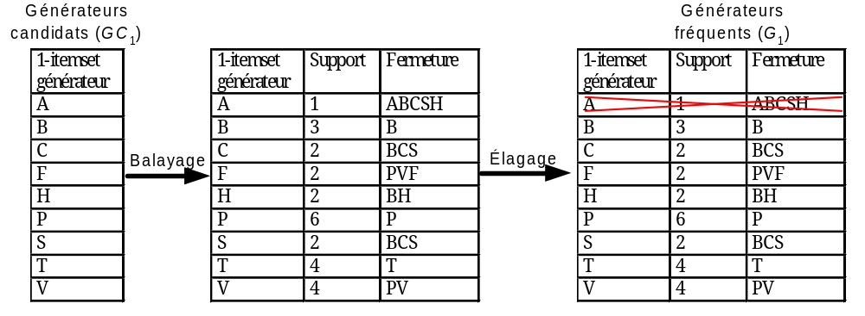
ALGORITHME CLOSE DE GENERATION DES ITEMSETS FERMES FREQUENTS AVEC LEURS GENERATEURS
© Robert Godin. Tous droits réservés.

Slide 52
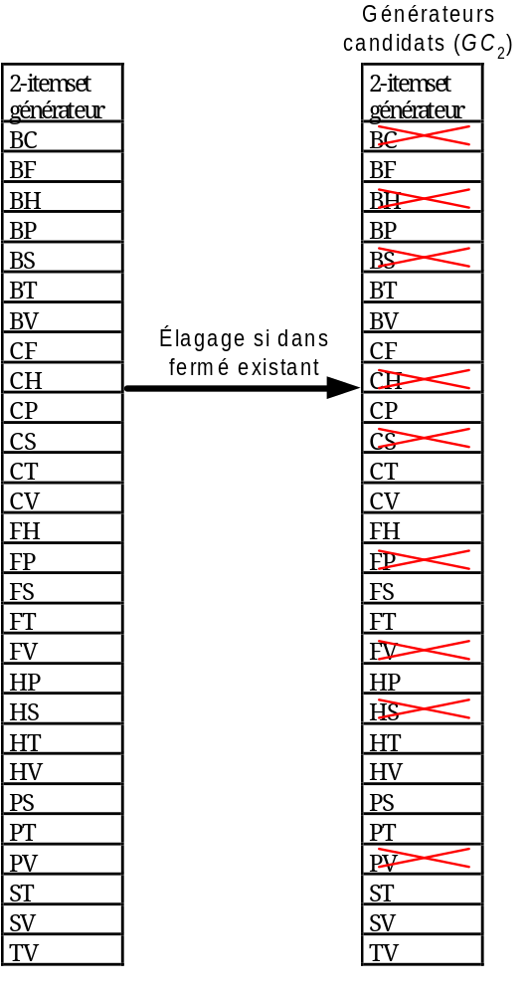
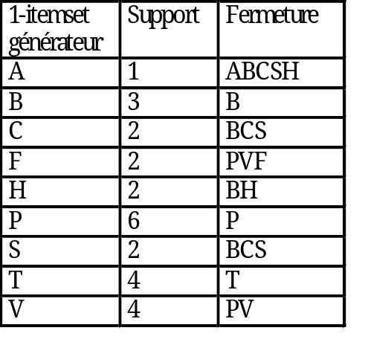
Elagage supplémentaire vs Apriori
© Robert Godin. Tous droits réservés.

Slide 53
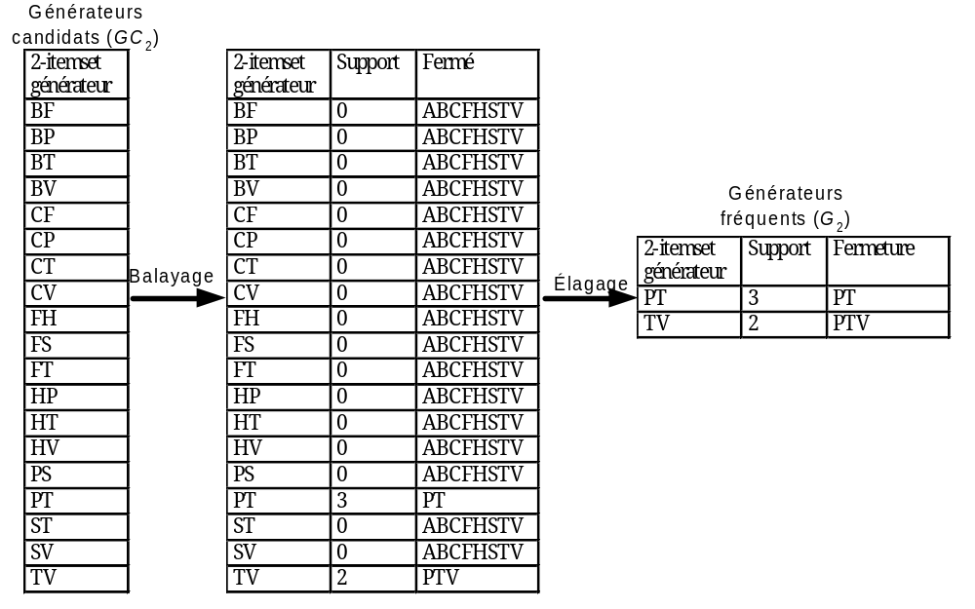
Balayage 2
Terminé !
© Robert Godin. Tous droits réservés.

Slide 54
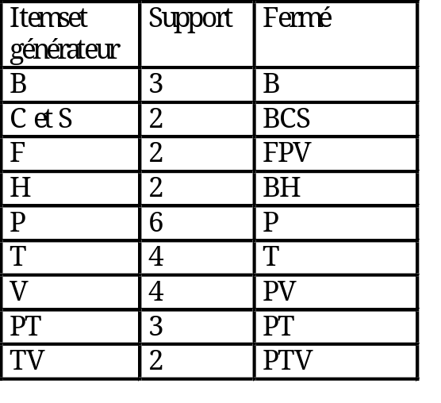
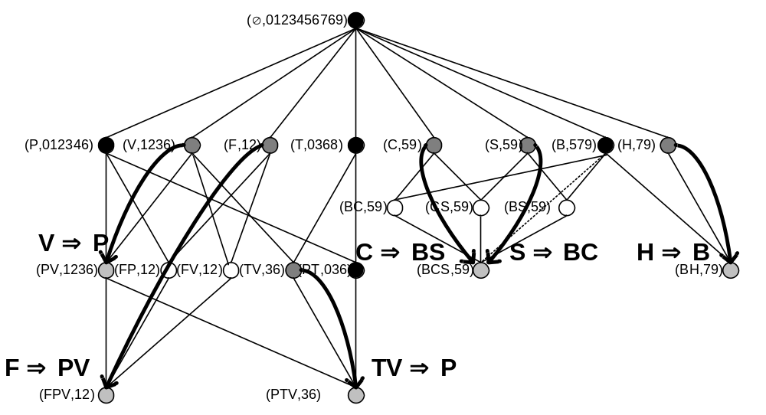
Résultat final de Close => base générique
© Robert Godin. Tous droits réservés.

Slide 55
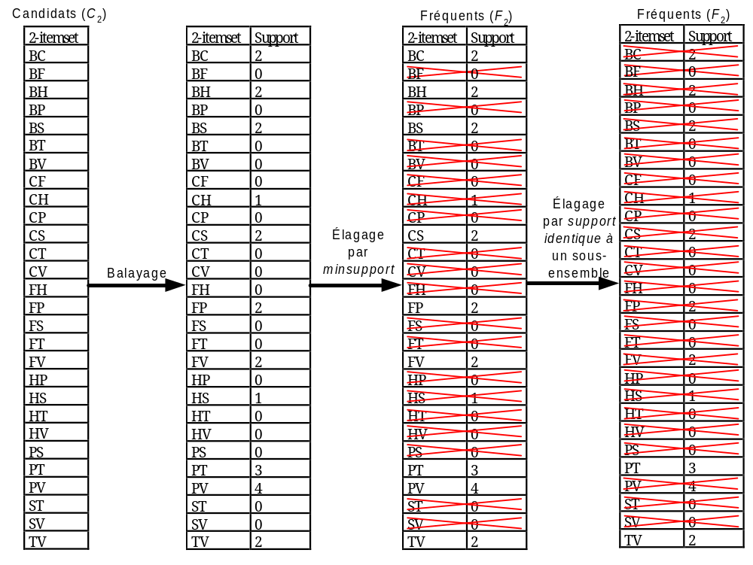

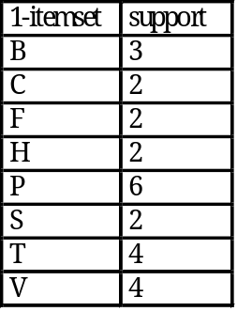
ALGORITHME ACLOSE DE GENERATION DES FERMES FREQUENTS AVEC LEURS GENERATEURS
© Robert Godin. Tous droits réservés.

Slide 56
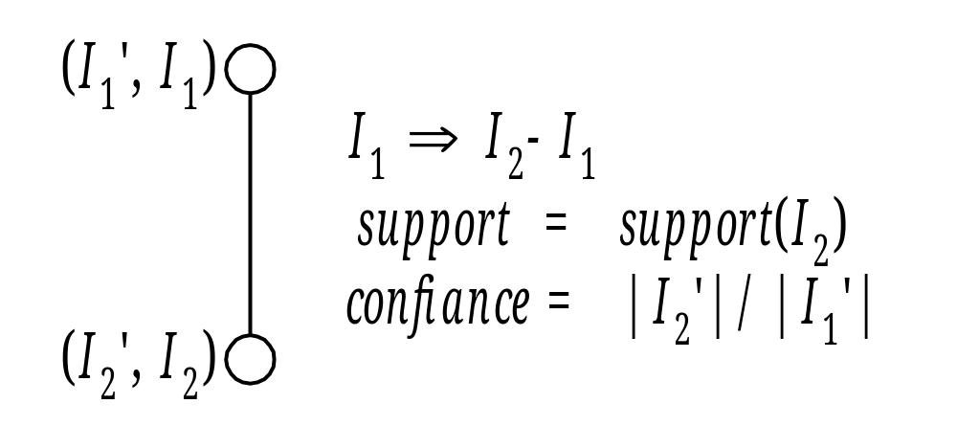
Bases pour les règles approximatives
Base de couverture de Luxenberger
© Robert Godin. Tous droits réservés.

Slide 57
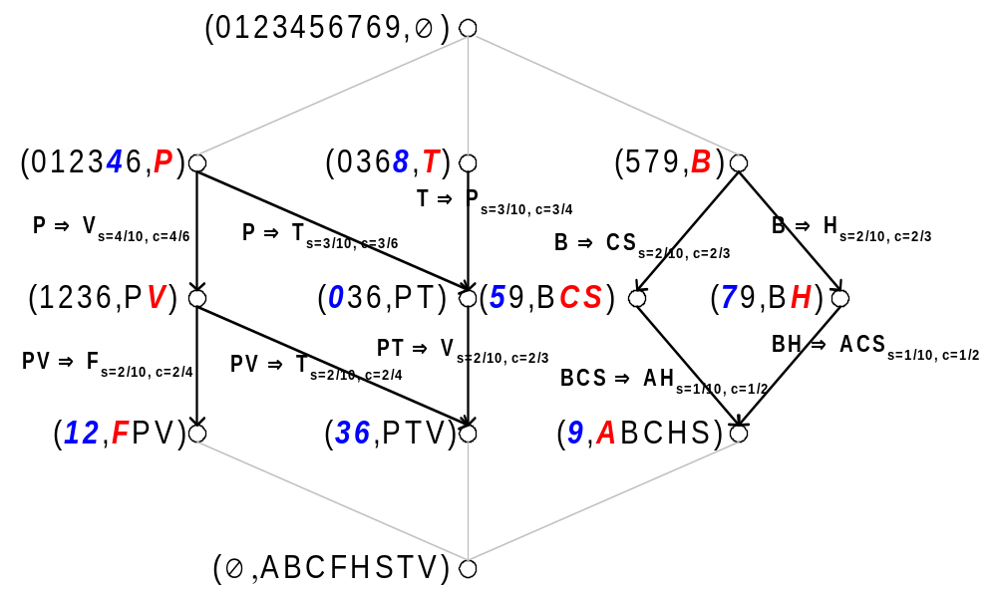
Base de couverture de Luxenberger
Pas une RIM : V⇒FP_{s=2/10,c=2/4}
© Robert Godin. Tous droits réservés.

Slide 58
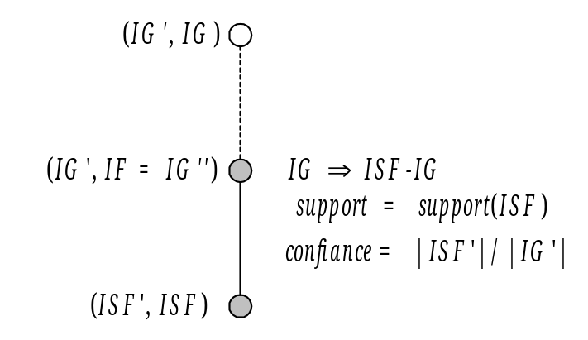
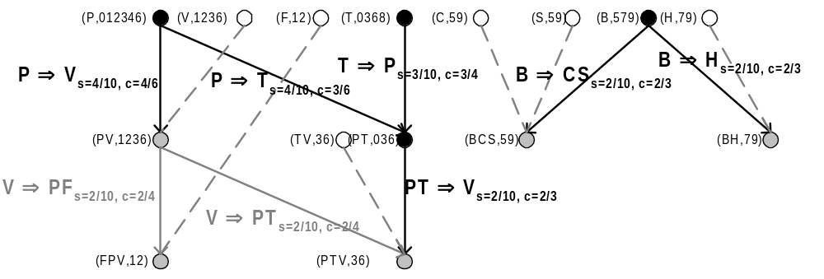
Réduction transitive de la base informative (RI) => RIM
© Robert Godin. Tous droits réservés.

Slide 59
Raffinements
Algorithmes
  Closet+, CHARM, Pascal, Titanic, DCI_CLOSED, LCM, BISC, …
Incrémentalité
  Galicia, Magalice, …
Autres représentations condensées
  δ-free sets
  disjunction free sets
  non-derivable itemsets
  k-free sets
© Robert Godin. Tous droits réservés.

Slide 60
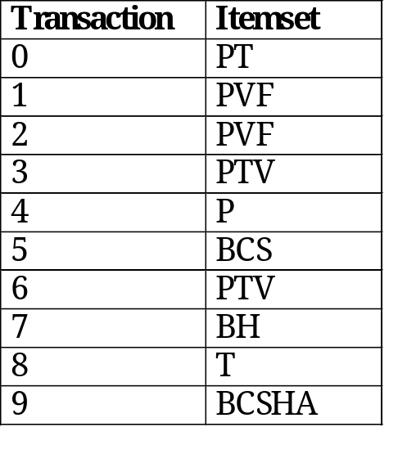
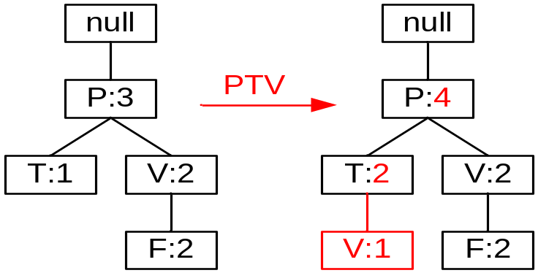

Arbre-FP (FP-tree)
(Closet, Closet+, …)
f-liste
Représentation comprimée de la BD en mémoire centrale
© Robert Godin. Tous droits réservés.

Slide 61

Patron générique de plusieurs algorithmes: partitionnement de l’espace de recherche par préfixe commun
© Robert Godin. Tous droits réservés.

Slide 62

Processus récursif de partition
© Robert Godin. Tous droits réservés.

Slide 63

Closet : parcours ascendant de l’arbre-FP pour la production des fermés
Espace de recherche correspondant à l’ordre inverse de la f-liste
© Robert Godin. Tous droits réservés.

Slide 64



1er étape : générer les fermés de préfixe F
Extraction d’une base de données conditionnelle des suffixes dont le préfixe = F
  {VP, VP}
    produit un seul fermé : FVP:2
  par projection de l’arbre-FP
    parcours ascendant de l’arbre-FP => arbre-FP conditionnel pour F
Arbre-FP conditionnel pour F
© Robert Godin. Tous droits réservés.

Slide 65

Processus récursif de parcours de l’espace
Pour le préfixe F
  regarder le sous-espace des préfixes FH, FS, FC, FB, FV, FT, FP
  élagage de FH, FS, FC, FT par l’arbre-FP conditionnel pour F
© Robert Godin. Tous droits réservés.

Slide 66



Production de l’arbre-FP conditionnel pour FV
À partir de l’arbre-FP conditionnel pour F
Arbre-FP conditionnel pour F
Arbre-FP conditionnel pour FV
© Robert Godin. Tous droits réservés.

Slide 67

CHARM
Représentation verticale
  TIDset : ensemble de ID de transactions
Partitionnement récursif comme Closet
Ordre dynamique des items
Élagage par intersection des TIDsets
© Robert Godin. Tous droits réservés.

Slide 68

Exemple
Items fréquents avec TIDsets
  ordre inverse de fréquence pour fin d’illustration
© Robert Godin. Tous droits réservés.

Slide 69

Parcours du sous-espace par intersection de TIDsets avec frère de droite
TIDset₁ ∩ TIDset₂
  élagage si taille intersection < minsupport
© Robert Godin. Tous droits réservés.

Slide 70

Propriété 2 de CHARM
Cas de F avec V
TIDset₁ ⊂ TIDset₂
  I₁ est remplacé par I₁ ∪ I₂
  12 ⊂ 1236 => F remplacé par FV
    Justification : tous les fermés qui ont V ont aussi F
© Robert Godin. Tous droits réservés.

Slide 71

Combiner FV avec T et P
FV avec T : non fréquent
FV avec P
  12 ⊂ 012346 => FV remplacé par FVP
Sous-arbre de FVP est vide
  arrêter l’exploration en profondeur
  ajouter le nouveau fermé fréquent (FVP,12) à FF
  FF = {(FVP,12)}
    NB ajoute FVP à l’ensemble des fermés fréquents si aucun autre avec même TIDset déjà produit contient son itemset (besoin d’une structure de données efficace à cet effet)
© Robert Godin. Tous droits réservés.

Slide 72

Traitement du sous-arbre pour H
Ajouter (HB,79)
FF = {(FVP,12),(HB,79)}
© Robert Godin. Tous droits réservés.

Slide 73

Sous-arbre pour S : cas S avec C
Propriété 1 : TIDset₁ = TIDset₂
  fils (I₂, TIDset₂) est élagué
    (e.g. C,59 est élagué)
  I₁ est remplacé par I₁ ∪ I₂.
    S remplacé par SC
© Robert Godin. Tous droits réservés.

Slide 74

Suite de la branche S
Ajouter (SCB,59)
FF = {(FVP,12),(HB,79),(SCB,59)}
© Robert Godin. Tous droits réservés.

Slide 75

Traitement du sous-arbre pour B
Ajouter (B,579)
FF = {(FVP,12),(HB,79),(SCB,59),(B,579)}
© Robert Godin. Tous droits réservés.

Slide 76

Traitement du sous-arbre pour V
Combiner V avec T
Propriété 4 : TIDset₁ ≠ TIDset₂
  nouveau fils de (I₁, TISset₁)
    (I₁ ∪ I₂, TIDset₁ ∩ TIDset₂)
© Robert Godin. Tous droits réservés.

Slide 77

Combiner V et P
Propriété 2
  1236 ⊂ 012346 => V remplacé par VP
  NB remplace toutes les occurrences de V par V
Ajouter VTP,36 et VP,1236
FF = {(FVP,12),(HB,79),(SCB,59),(B,579),(VTP,36),(VP,1236)}
© Robert Godin. Tous droits réservés.

Slide 78

Traitement de T
Ajouter (TP,036) et (T,0368)
FF = {(FVP,12),(HB,79),(SCB,59),(B,579),(VTP,3),(VP,1236), (TP,036),(T,0368)}
© Robert Godin. Tous droits réservés.

Slide 79
Traitement de P
Ajouter (P,012346)
FF final = {(FVP,12),(HB,79),(SCB,59),(B,579),(VTP,36),(VP,1236),(TP,036),(T,0368),(P,012346)}
Optimisation pour réduire la consommation de mémoire centrale
  ne stocker que les diffsets (différence entre TIDset de l’enfant et celui du parent)
Magalice-A
  Algorithme incrémental qui exploite la représentation verticale et produit les générateurs
© Robert Godin. Tous droits réservés.

Slide 80
Algorithme NextClosure de Ganter
Produit les fermés (intents ou extents) suivant l’ordre lectique
Ordre lectique :
  Ordre sur les items : A<B<C<F<H<P<S<T<V
  BFPS ( 010101100₂ ) <_{L} BFHT (010110010₂)
Le plus petit fermé selon l’ordre lectique est ∅''
Pour générer le fermé suivant
  le plus grand item imax que l’on peut ajouter au fermé courant, FerméCourant, tel que, en construisant l’ensemble
    PréfixeGénérateurCandidat = FerméCourant ∪ {imax} \ {items plus grands que imax},
  la fermeture de PréfixeGénérateurCandidat n’ajoute que des éléments plus grands que imax à PréfixeGénérateurCandidat
    PréfixeGénérateurCandidat <_{imax} PréfixeGénérateurCandidat''
© Robert Godin. Tous droits réservés.

Slide 81



NextClosure
© Robert Godin. Tous droits réservés.

Slide 82

Ordre de parcours de l’espace des itemsets pour a<b<c<d
© Robert Godin. Tous droits réservés.

Slide 83
DCI_CLOSED (Lucchese, Orlando et al. 2006)
Pour bases denses
Fermé suivant :
  ajouter un item i à un fermé déjà calculé, fermé, afin de produire un itemset générateur, fermé∪{i}, d’un fermé plus grand (closure climbing)
  contrainte d’ordre pour éviter de produire plusieurs fois le même fermé
    fermé∪{i} <i (fermé∪{i})''
  générateur non minimal
© Robert Godin. Tous droits réservés.

Slide 84
Ordre DCI_CLOSED vs ordre lectique
Pas toujours compatible avec l’ordre lectique
  on n’a pas toujours :
    fermé <_{L} fermé∪{i}
  donc, on n’a pas toujours :
    fermé <_{L} (fermé∪{i})''
Contrairement à Ganter, on n’enlève pas les items supérieurs à i dans le générateur !
© Robert Godin. Tous droits réservés.

Slide 85


Trace
© Robert Godin. Tous droits réservés.

Slide 86
LCM
Meilleure stratégie dépend de la nature des données
Représentation hybride des itemsets
Combine les avantages de
  Arbre-préfixe
  Bitmap
  Liste trié
© Robert Godin. Tous droits réservés.

Slide 87
(Bitmap Itemset Support Counting) BISC
Problème avec approches de partionnement récursif
  Grand nombre d’appels récursifs dans le bas de l’arbre
Remplacer les appels récursifs dans le bas par
  Comptage explicite du support de tous les itemsets pour un sous-arbre
  Sur représentation bitmap de la BD conditionnelle
  Stratégie spéciale de comptage qui évite la redondance dans les sommations
© Robert Godin. Tous droits réservés.

Slide 88
19.6 Algorithmes de regroupement (clustering)
Apprentissage non supervisé
Maximiser similarité intra-groupe
Minimiser similarité inter-groupe
Types de classification
  Partition
  Arbre
  Ordre partiel
  Treillis
  Chevauchante
  Regroupement conceptuel
Approches classiques
  ascendante (par fusion)
  descendante (par division)
© Robert Godin. Tous droits réservés.

Slide 89
Applications
Marketing
  segmentation de marché
Repérage de l’information
  regroupement de documents
  regroupement de termes
  groupes d’utilisateurs (systèmes de recommandation)
Bioinformatique
  gènes corrélés dans puces à ADN
  phylogénie
Web
  communautés dans les réseaux sociaux
© Robert Godin. Tous droits réservés.

Slide 90

19.6.1 Regroupement ascendant hiérarchique
Distance entre classes ?
Recherche des deux classes les plus proches ?
© Robert Godin. Tous droits réservés.

Slide 91


Méthode single-link
Distance(C₁, C₂) = min [Distance (c₁, c₂)| c₁ ∈ C₁ , c₂ ∈ C₂]
© Robert Godin. Tous droits réservés.

Slide 92

Méthode complete-link
Distance(C₁, C₂) = max [Distance (c₁, c₂)| c₁ ∈ C₁ , c₂ ∈ C₂]
© Robert Godin. Tous droits réservés.

Slide 93




19.6.2 Partionnement descendant
© Robert Godin. Tous droits réservés.

Slide 94
Développements
Méthodes hiérarchiques (BIRCH, CURE, ROCK, Chameleon,…)
Méthodes de partitionnement (CLARA, CLARANS,…)
Basé densité (DBSCAN, OPTICS, DENCLUE, …)
  Croissance d’une grappe basée sur la densité du voisinage
Basé grille (STING, WaveCluster, CLIQUE, …)
  Découpage de l’espace en une grille
Approche paramétrique
  Hypothèse : mixture de densités
Regroupement conceptuel (COBWEB, FCA, …)
RNA Kohonen (SOM - Self Organizing Maps)
Approches génétiques
Survol
  http://citeseer.ist.psu.edu/cache/papers/cs/26235/http:zSzzSzwww.isi.uu.nlzSzMeetingszSz..zSzTGVzSzjain.pdf/jain99data.pdf
Survol du clustering en data mining (gros volume)
  http://citeseer.ist.psu.edu/cache/papers/cs/26278/http:zSzzSzwww.accrue.comzSzproductszSzrp_cluster_review.pdf/berkhin02survey.pdf
© Robert Godin. Tous droits réservés.

Slide 95
Réduction de dimensions
Pré-traitement
  e.g. décomposition de matrices
Regroupement par sous-espace dense
  CLusterng In QUEst (CLIQUE)
    Recherche de sous-espaces denses en combinant des sous-espaces denses de dimensions inférieures
  Frequent Pattern based Clustering (FPC)
    Itemset = sous-ensemble de dimensions où la densité est grande
Regroupement par ensembles de termes fréquents
  Ensemble fréquent = un groupe
© Robert Godin. Tous droits réservés.

Slide 96
Classification
Classes connues à l’avance C₁, C₂, …, C_{n}
Prédire la classe d’appartenance d’un élément (~ colonne à domaine discret) à partir de ses caractéristiques (autres colonnes)
e : variable aléatoire qui représente l’élément observé
  Vecteur e₁, e₂, …, e_{m}
Apprentissage supervisé
Applications
  Identifier les clients à risque
    Hypothèques, assurances, …
  Identifier les clients potentiels pour une campagne de marketing
  Identifier les transactions frauduleuses
  Identifier le pourriel
  Prédire la maladie en fonctions des symptômes
© Robert Godin. Tous droits réservés.

Slide 97
Classification Bayesienne
Règle de décision qui minimise la probabilité d’une erreur de classification
  Classer e dans C_{i} si P(C_{i} | e) > P(C_{j}| e) ∀ i ≠ j
Formule de Bayes
  P(C_{i} | e) = P(e | C_{i}) P(C_{i})/ P(e)
Classer e dans C_{i} si P(e | C_{i}) P(C_{i}) > P(e | C_{j}) P(C_{j})∀ i ≠ j
© Robert Godin. Tous droits réservés.

Slide 98
Utilisateur d’internet ?
e: (sexe = M, âge = vieux, revenu = élevé)
  internet = oui ou non ? (deux classes)
internet = oui si
  P(internet = oui | sexe = M, âge = vieux, revenu = élevé) > P(Internet = non | sexe = M, âge = vieux, revenu = élevé)
internet = oui si
  P(sexe = M, âge = vieux, revenu = élevé | internet = oui) P(internet = oui) > P(sexe = M, âge = vieux, revenu = élevé | internet = non) P(internet = non)
© Robert Godin. Tous droits réservés.

Slide 99

Estimation des probabilités à partir des données
Estimateur à vraisemblance maximale
  maximise la probabilité d’occurrence des données d’entraînement
P(internet = oui) = 4/10
P(internet = non) = 6/10
© Robert Godin. Tous droits réservés.

Slide 100
Bayes naïf : attributs indépendants (conditionnellement à la classe)
P(sexe = M, âge = vieux, revenu = élevé | Internet = oui) = P(sexe = M | Internet = oui) P(âge = vieux | Internet = oui) P(revenu = élevé | Internet = oui)
  = 3/4 * 1/4 * 3/4= 9/64
P(sexe = M, âge = vieux, revenu = élevé | Internet = non) = P(sexe = M | Internet = non) P(âge = vieux | Internet = non) P(revenu = élevé | Internet = non)
  = 2/6 * 4/6 * 1/6 = 1/27
© Robert Godin. Tous droits réservés.

Slide 101
En remplaçant dans la règle de décision :
internet = oui si
  P(sexe = M, âge = vieux, revenu = élevé | internet = oui) P(internet = oui) > P(sexe = M, âge = vieux, revenu = élevé | internet = non) P(internet = non)
  9/64 * 4/10 = 0,05625 > 1/27 * 6/10 = 0,022
=> internet = oui
Correspond à une frontière de décision linéaire
Ajustements aux estimations pour les valeurs 0
  Méthodes de lissage
Généralisation à des variables continues
© Robert Godin. Tous droits réservés.

Slide 102
Généralisation : procédure de décision de Bayes
Décision => action
Coût conditionnel d’une action étant donné la classe de l’élément
Règle de décision
  chercher l’action qui minimise le coût moyen global (risque de Bayes)
© Robert Godin. Tous droits réservés.

Slide 103

19.7.2 Arbre de décision
© Robert Godin. Tous droits réservés.

Slide 104

Entropie d’une partition
E (C₁, C₂,…, C_{n}) = - ∑ p_{i} log₂ (p_{i}) où p_{i} = | C_{i}|/(∑| C_{i}|)
E (C _{internet = oui}, C _{internet = non}) =
  - (0,4 log₂ (0,4) + 0,6 log₂ (0,6)) = 0,97
Minimum (0) lorsque tout dans la même classe
Entropie d’un attribut
  moyenne des entropies des partitions de chacune des valeurs de l’attribut
Gain(A) = E (C₁, C₂,…, C_{n}) - Entropie(A)
© Robert Godin. Tous droits réservés.

Slide 105
Exemple
Gain en information de sexe :
  sexe = m :
    internet = oui : 3/5 = 0,6
    internet = non :2/5 = 0,4
  sexe = f :
    internet = oui : 1/5 = 0,2
    internet = non :4/5 = 0,8
Gain(sexe) = 0,97 – (0,5 *-(0,6 log2 (0,6) + 0,4 log2 (0,4)) + 0,5 *-(0,2 log2 (0,2) + 0,8 log2 (0,8))) = 0,12
Gain en information de revenu :
  revenu = faible :
    internet = oui : 1/6 = 0,17
    internet = non :5/6 = 0,83
  revenu = élévé :
    internet = oui : 3/4 = 0,75
    internet = non :1/4 = 0,25
Gain(revenu) = 0,97-(6/10 *-(1/6 log2 (1/6) + 5/6 log2 (5/6)) + 4/10*-(0,75 log2 (0,75) + 0,25 log2 (0,25))) = 0,26
© Robert Godin. Tous droits réservés.

Slide 106

Premier niveau
© Robert Godin. Tous droits réservés.

Slide 107

Deuxième niveau
© Robert Godin. Tous droits réservés.

Slide 108

Troisième niveau
© Robert Godin. Tous droits réservés.

Slide 109

19.7.3 Réseau de Neurones Artificiels (RNA) supervisé
© Robert Godin. Tous droits réservés.

Slide 110


Fonction d’activation d’un neurone
© Robert Godin. Tous droits réservés.

Slide 111

Entraînement par rétropropagation de l’erreur
Comparer la sortie obtenue et attendue
Ajuster les poids dans la bonne direction
w_{ij} = w_{ij} + Δw_{ij}
Δw_{ij} = vitesseApprentissage * Erreur_{j} * y_{i}
Erreur_{j}
  y_{j} (1- y_{j})(valeurAttendue- y_{j}) pour neurone j en sortie
  pour neurone j caché
Applicable à la régression
Peut approximer des fonctions quelconques avec une couche cachée
Convergence vers l’optimum non garantie (problème d’optimisation non convexe)
Paramétrage à effectuer …
© Robert Godin. Tous droits réservés.

Slide 112
Classification par k plus proches voisins (KNN)
Stocker toutes les données d’entraînement
Pas de règle de classification apprise
  lazy classifier
Chercher les k plus proches voisins de e parmi les données d’entraînement
Déterminer la classe C_{i} qui est la plus fréquente parmi les k voisins
Classer e dans C_{i}
© Robert Godin. Tous droits réservés.

Slide 113
Support Vector Machine (SVM)
Séparateur à Vaste Marge (machine à vecteurs de support)
Maximiser la distance minimale (marge) à l’hyperplan de séparation
  problème d’optimisation quadratique convexe
    minimum global assuré
  algorithmes efficaces
  ne dépend que des produits scalaires entre vecteurs input
Décision ne dépend que des vecteurs supports
  les plus proches de l’hyperplan
  coefficients nuls pour les autres
Truc des fonctions noyaux pour espace non linéairement séparable
  transformation dans un nouvel espace de dimension très large où une frontière linéaire existe
  calculs basés sur les produits scalaires dans l’espace input
Paramétrage simple vs RNA
© Robert Godin. Tous droits réservés.

Slide 114
Validation
Découper l’échantillon aléatoirement en deux parties
  produire le modèle avec l’ensemble d’entraînement (~2/3)
  calculer la performance sur l’ensemble de test
  métriques basées sur matrice de confusion
Classe prédite
Classe réelle |  | C₁ | C₂
 | C₁ | Vrai positif | Faux négatif
 | C₂ | Faux positif | Vrai négatif
© Robert Godin. Tous droits réservés.

Slide 115
Variations
Répéter plusieurs fois et prendre moyenne
k-fold cross-validation
  découper en k sous-échantillons E_{i}
  k répétitions en entraînant sur tout sauf E_{i} et tester sur E_{i}
Bootstrap
  tirage uniforme avec remplacement
© Robert Godin. Tous droits réservés.

Slide 116
Combinaison de modèles
Pas de meilleure méthode dans tous les cas
Combinaison de méthode peut être meilleure
  méthode d’ensemble
    choisir le vote majoritaire
  plusieurs modèles ajustés sur des portions de l’échantillon et combinés
    bootstrap aggregating (bagging)
  boosting : surpondérer les cas les plus difficiles dans les passes subséquentes
© Robert Godin. Tous droits réservés.

Slide 117
Régression
Trouver une fonction qui produit le bon résultat
y = f(X)
  y ∈ 
Régression linéaire : f = a₀+a₁ x₁+a₂ x₂ + ... +a_{n} x_{n}
  estimer les paramètres a_{i} de manière à minimiser l’erreur pour les données d’entrainement
Régression applicable à la classification
  régression logistique
Séries chronologiques
  x_{n} = f(x_{n-1}, x_{n-2}, … )
  auto-régression
© Robert Godin. Tous droits réservés.

